Slide 1

HALLOWEEN

Slide 2
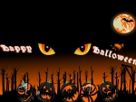
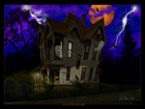
Festa de halloween.
Noite escura...

Slide 3
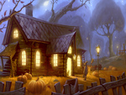
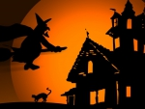
Bruxas às soltas.
Fazem travessuras...

Slide 4
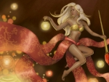
Voam com suas vassouras.

Slide 5
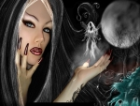
Com grandes poções.

Slide 6
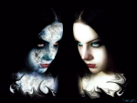
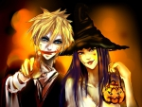
Enfeitiçam corações...

Slide 7
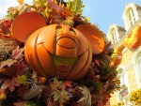
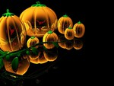
Na magia das abóboras.
Fórmulas de amor...

Slide 8
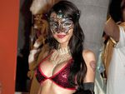
Espalham-se e vão embora
Levando consigo o clamor,

Slide 9
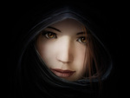
Do amor com sabor...
De noite de halloween.

Slide 10
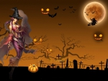
HALLOWEEN
Dorotéia Gomes
Festa de halloween
Noite escura...
Bruxas às soltas.
Fazem travessuras...
Voam com suas vassouras.
Com grandes poções.
Enfeitiçam corações...
Na magia das abóboras.
Fórmulas de amor...
Espalham-se e vão embora.
Levando consigo o clamor.
Do amor, com sabor...
De noite de halloween.

Slide 11
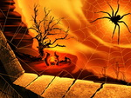
TEXTO: HALLOWEEN
AUTORIA E FORMATAÇÃO: DOROTÉIA GOMES
MÚSICA: HALLOWEEN
IMAGENS: INTERNET
DIVULGAÇÃO: www.sergrasan.com
www.sergrasan.com/doroteiagomesslides
doroteiagomes06@gmail.com
www.dorotéiagomes.recantodasletras.com.br

